Slide 1
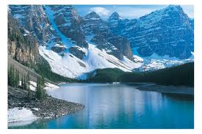
¿Dónde vives?
Objetivo;
To say where you live and describe your Country
MUST be able to say what your country is like
SHOULD be able to say where your city is
COULD start putting all the phrases together

Slide 2
¿Dónde vives?
⬇ Vivo en el ... de Nueva Zelanda
norte
noroeste
noreste
oeste
este
suroeste
sureste
sur
noroeste este sureste
sur noreste centro oeste
norte suroeste

Slide 3
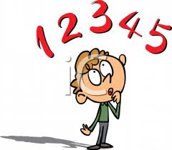
¿Dónde vives?
norte
noroeste
noreste
oeste
este
Vivo en…
suroeste
sureste
sur
…de Auckland

Slide 4
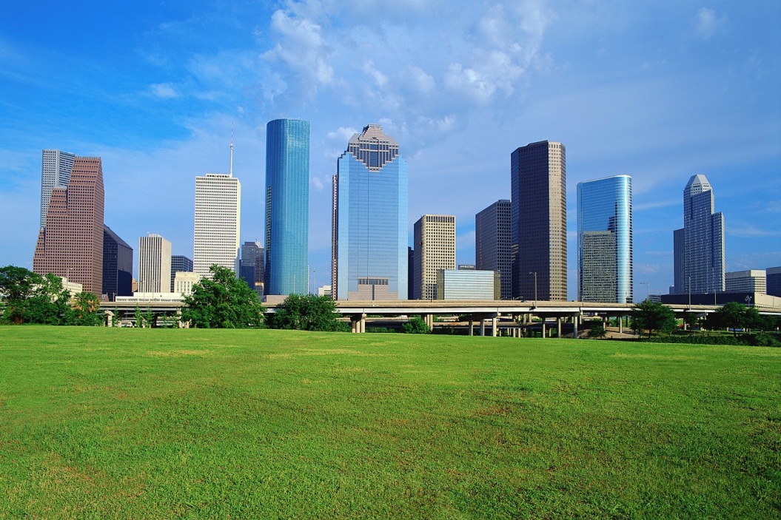
¿Dónde vives?
Vivo en una ciudad

Slide 5
¿Dónde vives?
Vivo en un pueblo

Slide 6
(City) es una/un (ciudad/pueblo) que está en el (location) de (país)
Vivo en es (ciudad/pueblo) que está en el de (país)
¿Dónde vives?

Slide 7
Mi ciudad Objetivo; To talk about the town where you live
MUST be able to recognise adjectives and their different forms
SHOULD be able to describe your town
COULD use a dictionary to find more adjectives

Slide 8
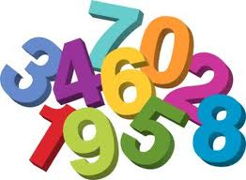
Target:
How many of the 14 adjectives do you think you will be able to name by the end of the lesson??

Slide 9
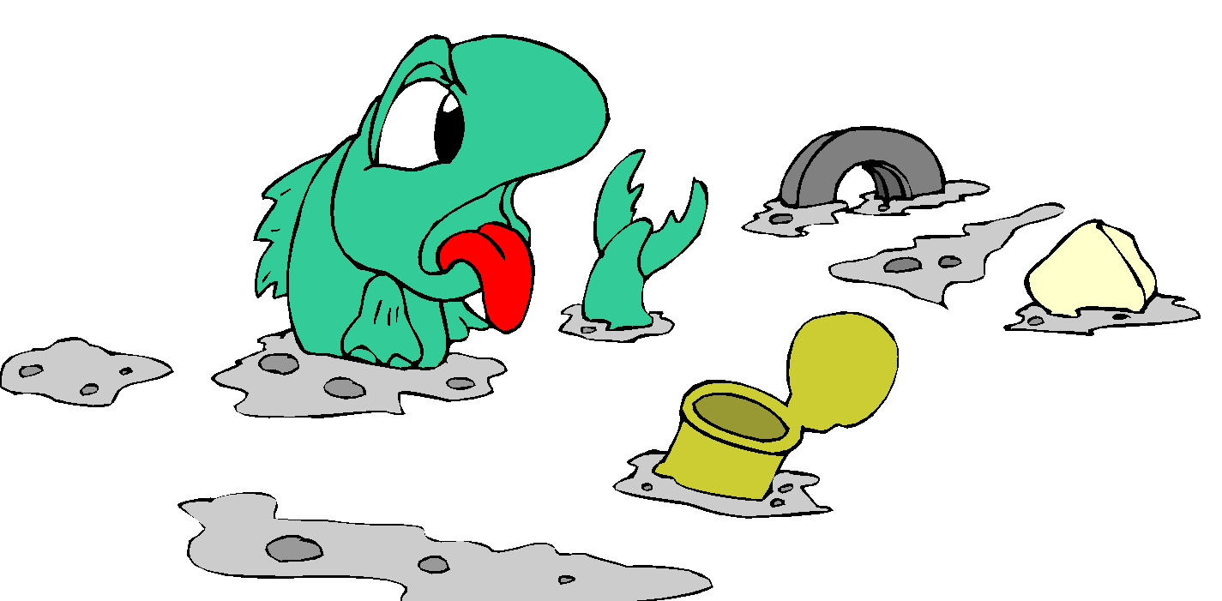
sucio
limpio

Slide 10
aburrido
divertido

Slide 11
ruidoso
tranquilo

Slide 12
pequeño
grande

Slide 13
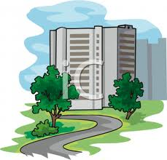
histórico
moderno

Slide 14
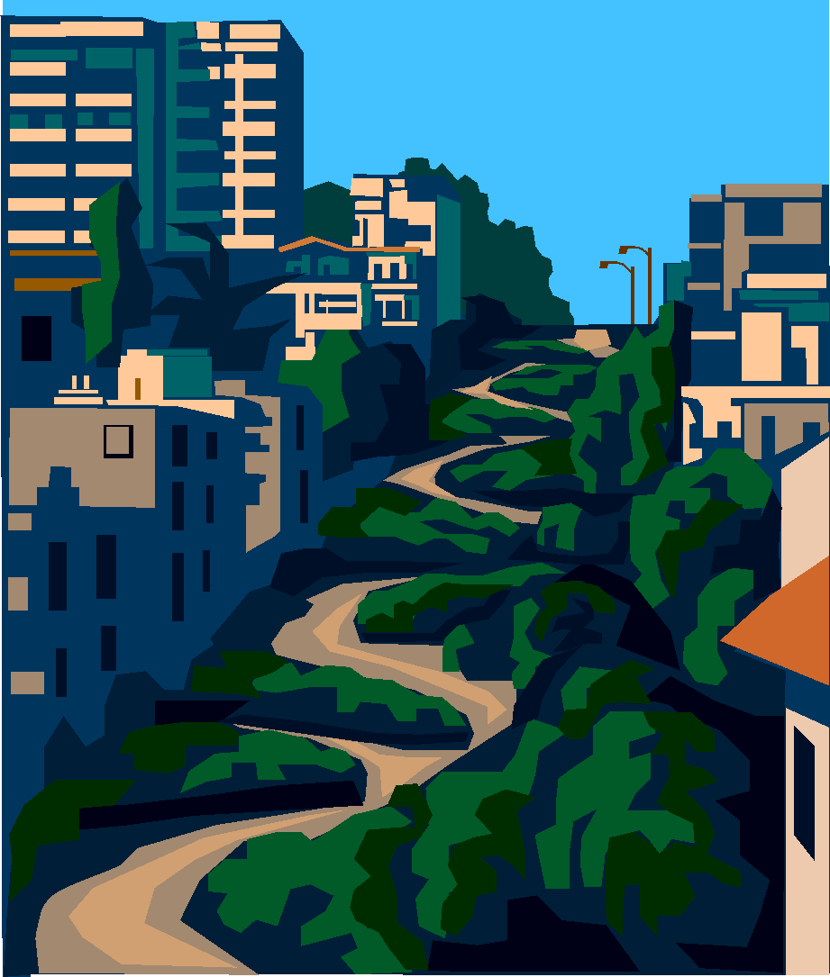
feo
bonito

Slide 15
industrial
turístico

Slide 16
Beat the
teacher!

Slide 51
Escribe las palabras en español
D_v_rt _d_
Divertido
Aburrido
A_u_ _i_o
Tr_nq_ _l_
Ruidoso
Tranquilo
_u_io_o
T_r_st_c_
Turístico
I_ _ u_ _ _ia_
Industrial
Sucio
Limpio
_u_io
L_mp_ _
B_n_t_
_eo
Bonito
Feo
Gr_nd_
Grande
Histórico
H_st_r_c_
M_d_rn_
P_q_ _ñ_
Moderno
Pequeño

Slide 52
¿Cómo es tu ciudad?

Slide 53
¿Cómo es tu ciudad?

Slide 54
¿Cómo es tu ciudad?

Slide 55
¿Cómo es tu ciudad?

Slide 56
¿Cómo es tu ciudad?

Slide 57
¿Cómo es tu ciudad?

Slide 58
¿Cómo es tu ciudad?
Escribe unas frases describiendo tu ciudad
a veces
siempre
muy
nunca
bastante
a menudo

Slide 59
Target:
How many of the 14 adjectives can you remember??

Slide 60
¿Cómo es tu ciudad?

Slide 61
Who can make this sentence bigger by adding description and weather?
Auckland es una ciudad (description) que está en el (location) de (country).

